Slide 1

Отдел Семейного служения
Добро пожаловать
Notes:
Я приветствую вас на этой встрече.
Добро пожаловать в институт брака!
Мир полон сказочных чудес,
И жизнь сама – большое чудо:
И дождь, пролившийся с небес,
И солнце, круглое, как блюдо.
Весь мир, сияющий вокруг,
И звезды – тайна мирозданья.
И ты – мой верный, добрый друг –
Всегда загадка, вечно тайна.

Slide 2
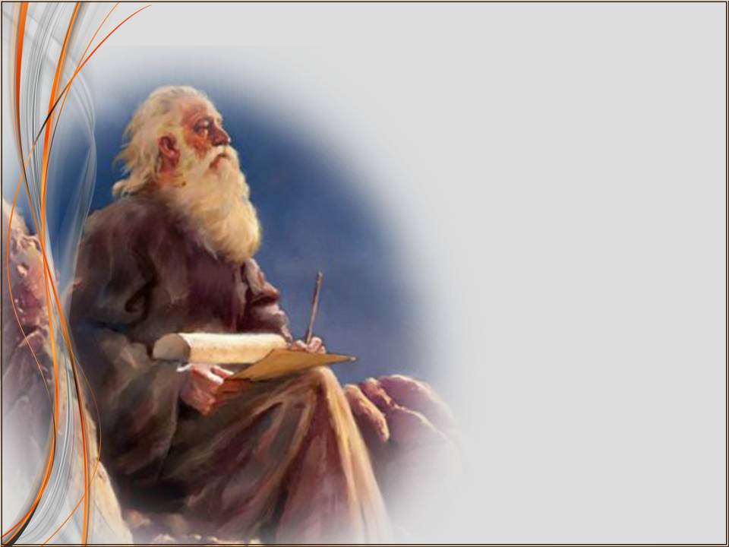
10 заповедей хорошего брака
Notes:
Это будет семинар «Десять заповедей хорошего брака»
Добро пожаловать в заповедный мир «…хорошего брака»!

Slide 3
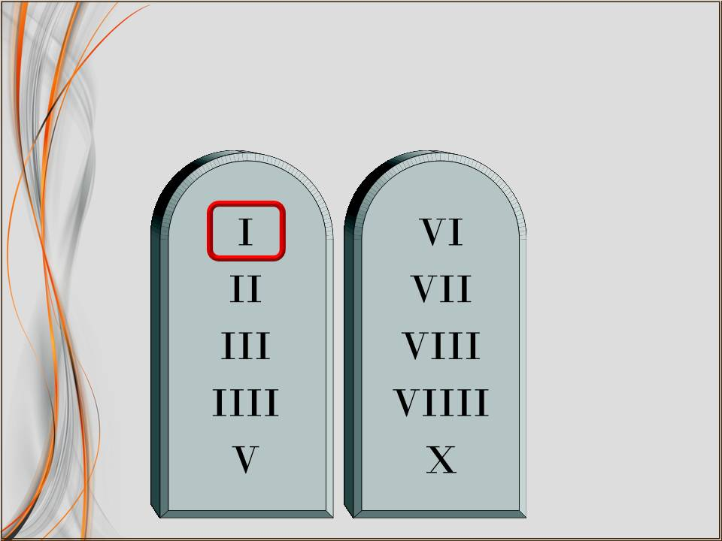
1 заповедь
Notes:
И сегодня мы поговорим о первой заповеди.

Slide 4

1 заповедь для жены
Никогда не отказывай мужу в близости…
Notes:
Первая заповедь для жены:
«Никогда не отказывай мужу в близости, за исключением действительно важных причин»!
Позвольте мне привести несколько аргументов в пользу этого утверждения.

Slide 5

1. Мужская сексуальность это загадка…
Notes:
Во-первых: женщинам нелишне знать, что мужская сексуальность для самих мужчин является загадкой. Если женщину, говорят, надо «разогреть», как кастрюльку на огне любви, то мужчина может за одну минуту (а теперь послушайте внимательно) ни с того, ни с сего «закипеть», и это, в каком-то смысле, не совсем контролируемые процессы. К тому же это может произойти в самом неожиданном месте.
Поэтому, ввиду назревшей необходимости отыскать корни затянувшихся проблем современного брака, мы и захотели поговорить об этом или с ужасающей откровенностью, или не говорить вообще. Некоторые вещи мы упоминаем не в силу того, что мы их одобряем, но лишь в силу того, что с этим приходится сталкиваться в браке. Поэтому, при всем уважении, постарайтесь набраться мужества погрузиться в не всегда красивый мир реального брака. Как говорится: «Мужчины, женитесь! Женщины, мужайтесь»!
Мир полон сказочных чудес,
И жизнь сама – большое чудо:
И дождь, пролившийся с небес,
И солнце, круглое, как блюдо.
Весь мир, сияющий вокруг,
И звезды – тайна мирозданья.
И ты – мой верный, добрый друг –
Всегда загадка, вечно тайна.

Slide 6

2. Мужчина ожидает секса от жены…
Notes:
Второе: мужчины, женятся не для того, чтобы их жены отказывали им. Я хочу деликатно напомнить всем печальную реальность, что женщин на земле больше чем мужчин, и что мужчины живут, будучи постоянно окружены женским вниманием. По сути, идет отчаянная борьба за мужчину! Сестры могут меня поправить, если что, но так говорят, что страх остаться одной – это один из самых сильных женских страхов. Когда не за кого, тогда говорят: «Я и сама не хочу». Но я абсолютно уверена, что глубоко внутри женщина не изменилась. И только выйдя замуж, или говоря иначе, начав принадлежать какому-то мужчине, женщина успокаивается, как будто исполнив какое-то вечное предназначение и … и …вот тут-то она и склонна расслабиться. Хотя все только-только начинается.
К чести вашего супруга, в свое время, из всего предложенного, он выбрал именно вас, сознательно оградив себя от других женщин рамками брака. И когда в своем законном желании законный муж идет к своей законной жене и хочет взять у нее то, что принадлежит ему по законному праву ... и … неожиданно получает отказ – это равносильно тому, как на всем ходу машина врезается в бетонный столб. В голове у мужчины все путается (подводит логическое мышление): «Не понял!… Так, стоп, еще раз: я, свою собственную жену, и должен уговаривать»? В результате такого отношения со стороны жены, сердце мужчины наполняется оскорблением, обидой и гневом. Но, что самое страшное - отторжением! И с каждым отказом появляется глубокая трещина в ваших отношениях. А если подобные отказы не так уж и редки, «трещина» может легко перерасти в «пропасть».
Удивительно, но встречаются пары, у которых все как раз наоборот. То есть жена более активна в интимной сфере, а отказывающей стороной зачастую оказывается муж. Поэтому, проблема в некотором смысле универсальна, однако чаще всего, и это стоит признать, от отказа все же традиционно страдают именно мужчины. Хотя сама сфера, и мы это с вами только что выяснили, не из тех, где можно позволить себе расслабиться, без опасности серьезно повредить свой собственный брак. Об этом же говорит нам и Писание.

Slide 7

Не уклоняйтесь друг от друга, разве по согласию, на время, для упражнения в посте и молитве, а потом опять будьте вместе, чтобы не искушал вас сатана невоздержанием вашим. 1 Коринфянам 7.5.
Notes:
В Первом послании к Коринфянам, в известной седьмой главе, как раз затрагивающей проблемы брака, есть интересный пятый стих, который гласит буквально следующее:
«Не уклоняйтесь друг от друга, разве по согласию, на время, для упражнения в посте и молитве, а потом опять будьте вместе, чтобы не искушал вас сатана невоздержанием вашим»
Посмотрите какая мудрость, осторожность и потрясающую откровенность, с которой Апостол Павел подходил к наставлению верующих в сферах, граничащих с человеческой сексуальностью. Какая здравость! Другими словами он как бы говорит: «Дети мои, всемерно поощряя ваше стремление к духовности, напоминаю вам также, что мы пока еще в грешной плоти, и поэтому не стоит провоцировать ее самые слабые стороны, заигрывая с вашей уверенностью, что вы всегда сможете проконтролировать себя. Плотское желание – это сильная страсть, она может пленить как мужчину, так и женщину. Вспомните хотя бы царя Давида или жену Потифара. Плоть не брезгует ни божьим человеком, ни язычницей. Поэтому, дети, будьте осторожны. Усердствуя в христианском благочестии, если чувствуете, что еще немного и страсть возьмет вас собою, сделайте разумную уступку телу, вернитесь в супружеское сожитие. Для того и дал нам Господь брачные узы, чтобы не доводить себя до греха».

Slide 8

Notes:
Жены, вы услышали? А теперь скажите мне, сколько раз, когда ваши мужья, чувствуя, что теряют самообладание, жались к вам, а вы указали им на дверь? Они шли к вам (при деликатном напоминании вам о широте «спроса и предложения»), но вам в тот день показалось, что ваше тело слишком ваше, чтобы кто-то вот так, запросто, пришел и взял его. Даже если этот «кто-то» ваш собственный законный муж. Потом мы все удивляемся: «Ой-ой-ой, что это с ним стряслось? Вроде же все нормально было! Чего это его в блуд понесло»? Я понимаю, у каждой из брачных сторон есть свои претензии к «странностям» противоположного пола. По мнению женщин, их мужья обладают врожденным талантом «шуры-мурничать» в самый неподходящий момент. По мнению же мужчин, их жены обладают таким же талантом лезть со своими нежностями в самый неподходящий момент. Его «накатило» и ее «накатило»… . Так что у мудрого Бога все уравновешено. И порой горечь жены от неспособности мужа понять и принять ее, когда она приближается к нему с самыми искренними чувствами, является ничем иным, как деликатным божьим указанием ей на подобное же чувство у отвергнутого ею мужа с его тоже самыми искренними намерениями.

Slide 9

3. Это тест на замужество
Notes:
Во-первых: женщинам нелишне знать, что мужская сексуальность для самих мужчин является загадкой.
Второе: мужчины, женятся не для того, чтобы их жены отказывали им.
И третье: Ваша реакция на желание вашего мужа к вам – это первый и вернейший тест на ваше практическое замужество. У всех брачных пар, есть свой интимный сленг, равно как и заготовленные впрок, на случай «нестыковки желаний» фразы, которыми они разряжают возникшее напряжение. «Замуж выходила, думала»? – традиционно задают этот вопрос, «Да ничего я не думала»! «Аа-а, вот и плохо, что ты ничего не думала! А надо было думать»! «А о чем же ты, дорогая женушка, таки думала, когда шла за замуж»? «Мм-м, – я думала, что мой муженечек будет меня люби-и-ть, жале-е-еть ...» (Свя-та-я прос-то-та!!!)

Slide 10

Notes:
Жены! Послушайте . Ваша правильная реакция на желание мужа – это стопроцентный отклик с готовностью и желанием в глазах! У этой небольшой жертвы с вашей стороны есть так много воздаяния, что по истине надо быть женщиной, чтобы этого не понимать. Позвольте, я поделюсь мужским взглядом на эти вещи. Итак, отзывчивость жены на желание мужа, это:
так привязывает мужчину к женщине (если тропа проторена и никогда никаких преград, то желание мужчины будет привычно обращено именно к этой женщине);
- вызывает в мужчине чувство благодарности за такое к нему отношение со стороны жены;
- утверждает мужчину в правильности его выбора;
- является мощным антистрессовым фактором (у женщин, чаще всего, это слезы);
- так же сильное профилактическое средство от потенциальных измен: «Я не голодный», – это будет сутью его ответа в отказе «покушать» утаенного хлеба и «выпить» сладких краденых вод. Но «поморите его голодом» месяц и потом не удивляйтесь, что он «перекусывает» в Интернете;
- профилактическое средство от «мужских болезней» (когда вам будет сорок пять, и вы будете «ягодка опять», тогда не обижайтесь, если вы всю жизнь вели его к простатиту или импотенции своим отношением; «кусать локти» после будете именно вы);

Slide 11

Notes:
Маленькая подсказка: научитесь извлекать из этого приятное. Многие женщины страдают от полного отсутствия у их мужей какого-либо желания в их сторону. А у вас все хорошо! Прославьте Бога! Если ничего нельзя изменить, то, как говорится, расслабьтесь и получите удовольствие. Постарайтесь быстренько окружить его желание романтичностью и бросьтесь в его объятия! Только одна маленькая просьба: не надо в «процессе» говорить своему мужу что-то типа такого: «…Да-а…, сыну пальтишко надо купить на зиму …»
Одно могу сказать (как ободрение): где-то глубоко внутри мужчина сознает, когда он достоин отказа, и даже где-то готов философски его перенести, так как он понимает, что приблизился к жене неправильным путем. (А иногда, к сожалению, и не понимает). Поэтому не зря дописалны такие слова: «...за исключением действительно важных причин».

Slide 12
1 заповедь для жены
Никогда не отказывай мужу в близости…
Notes:
Мы говорим сейчас об общих принципах поведения жены в браке. И неизменно правильным отношением к желанию вашего мужа будет эта первая, (ее поставили первой по причине ее сверхважности для мужчин), «заповедь»: «Никогда не отказывай мужу в близости»!
Во-первых: женщинам нелишне знать, что мужская сексуальность для самих мужчин является загадкой.
Второе: мужчины, женятся не для того, чтобы их жены отказывали им.
И третье: Ваша реакция на желание вашего мужа к вам – это первый и вернейший тест на ваше практическое замужество.

Slide 13
1 заповедь
Notes:
А вот и наша первая заповедь для мужей:

Slide 14


1 заповедь для мужа
Заботься об интимном комфорте жены во время близости
Notes:
«Заботься об интимном комфорте жены во время близости. Жалей жену в постели, если видишь, что она действительно больна, устала или не хочет».
Итак, об интимном комфорте жен...

Slide 15
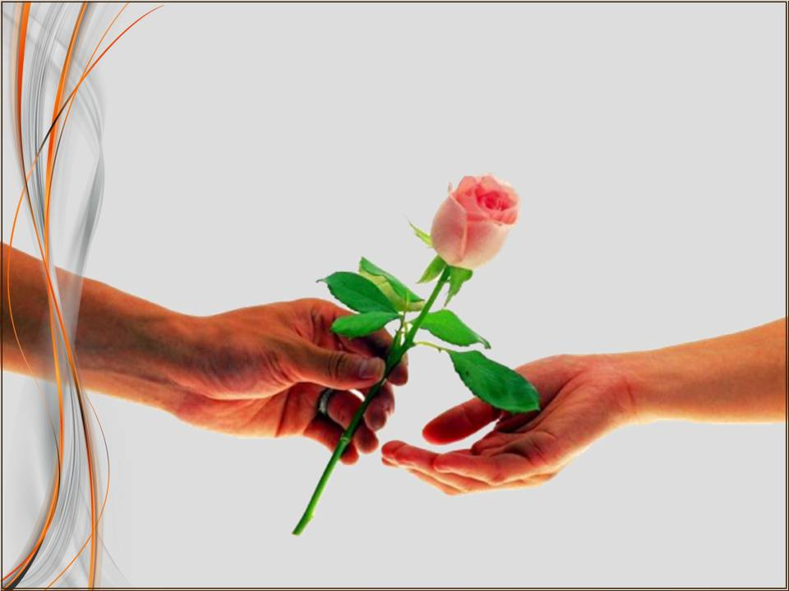
Notes:
К сожалению, друзья, в нашей славянской культуре, кажется, нет равнозначного понятия западному слову «джентльмен». Возможно «уважающий себя мужчина» будет чем-то похожим по смыслу. И если взять на вооружение хотя бы это определение, то применительно к интимной жизни, у уважающего себя мужчины, наряду с желанием близости, должны появляться еще несколько мыслей (что отличает нас от животных-самцов). Иначе это будет или чистая «механика», …

Slide 16

1. Намек…
Notes:
Первое, что должен сделать мужчина – это максимально деликатно, уважительно и романтично сообщить жене о своем желании. Опыт семейной жизни пар непременно включает в себя набор «подручных средств», с помощью которых жене дается знать, что «она попала».

Slide 17

2. Прелюдия…
Notes:
Первое, что должен сделать мужчина – это максимально деликатно, уважительно и романтично сообщить жене о своем желании.
второе, что является обязанностью мужа – это мягко ввести ее в близость и позаботиться, чтобы она так же извлекла из «всего этого» максимум удовольствия.

Slide 18

3. Оценка…
Notes:
Первое, что должен сделать мужчина – это максимально деликатно, уважительно и романтично сообщить жене о своем желании.
второе, что является обязанностью мужа – это мягко ввести ее в близость и позаботиться, чтобы она так же извлекла из «всего этого» максимум удовольствия.
Потом так же нежно «расплатиться» с ней за ее отзывчивость некоторым временем, проведенным с нею и повышенным вниманием в течение оставшегося дня.

Slide 19

Notes:
А теперь несколько слов о том, о чем еще должен подумать мужчина, обнаруживший в себе желание к своей жене. В интимной практике семейной пары не должно быть ничего, что женщина считает для себя оскорбительным или неприемлемым.
И речь сейчас, отнюдь, не о каких-то извращениях, о которых, возможно, кто-нибудь сейчас подумал. Самые безобидные, с точки зрения Библии, вещи в восприятии некоторых жен могут поставить их мужей в очень неловкое положение.
Приведу пример (говорят, было на самом деле). После свадебной ночи новоиспеченная теща приходит к пастору церкви и заявляет: «Исключите моего зятя из церкви! Он блудник!» Пастор: «Господи, что случилось?» Теща: «Он мою дочку рукой за грудь взял!» А рядом стоит оскорбленная (?) дочка...
Смешно? Кто его знает... Женщина так верит, это ее понимание святости, это ее наставление. Как наставляют, так женщина и будет верить, хотя мы видим и знаем, что не всегда наставления даются верные. Но не считаться с этим мужчина, взявший свою женщину с «таким» наследием, конечно же, не может и не должен.

Slide 20

Notes:
Что же делать? А вот что! Нужно учиться вместе, в этом женщины всегда полагаются на мужчин, что мужчины знают «как», или что они «что-то придумают». К некоторым вещам, (которые, кстати, никаким грехом не являются), свою женщину нужно уметь подвести во времени. Женщина должна «созреть» для чего-то большего, что является наследием ее воспитания или интимного опыта.
Чтобы как-то закончить ту смешную, а может и не совсем смешную историю о руке, которая взялась за ... ну, вы помните за что взялась, давайте прочтем место из

Slide 21
..и утешайся женою юности твоей, любезною ланию и прекрасною серною; груди ее да упояют тебя во всякое время; любовию ее услаждайся постоянно.
Притчи 5.18-19.
Notes:
Пр. 5:18-19:
«...и утешайся женою юности твоей, любезною ланию и прекрасною серною; груди ее да упояют тебя во всякое время; любовию ее услаждайся постоянно».
Это что же получается, священный писатель не только не вменяет в грех ласки между мужчиной и женщиной, но и напоминает мужчине, чтобы он не забывал делать «это» со своей женой. Только со своей, о чем напоминают последующие стихи (к ним мы еще вернемся).

Slide 22
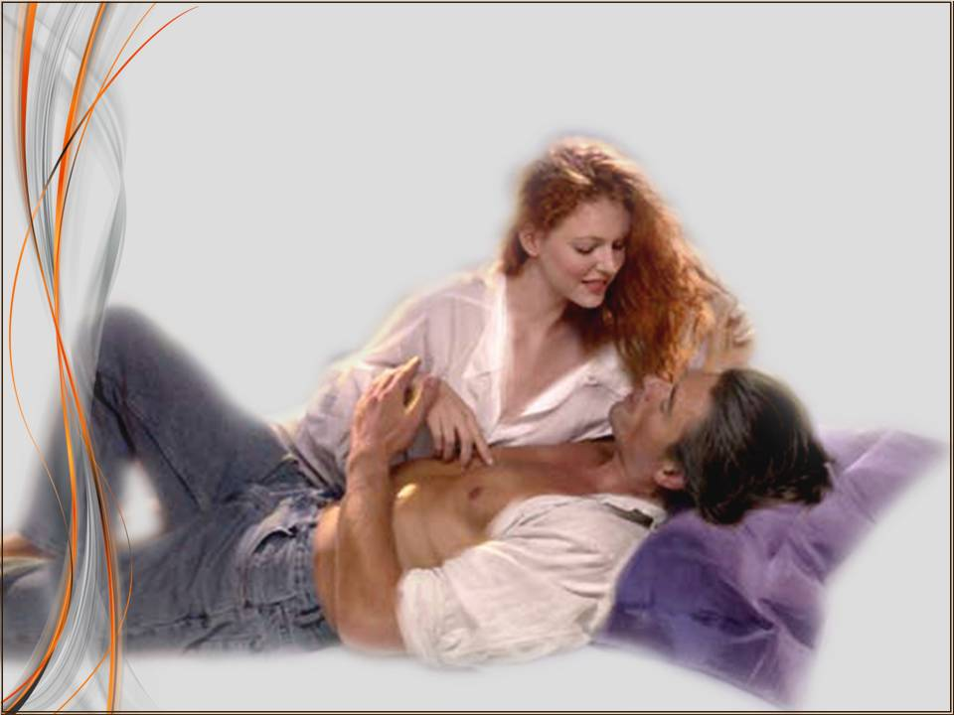
Notes:
И еще, может быть парочку мыслей. Я уже упоминала, что есть пары, в которых жена активней в интимной сфере, чем муж. С одной стороны мужчинам это нравится, так как это косвенно свидетельствует об их мужской состоятельности. Но ... все это до определенной степени. Потом эта активность начинает пугать, так как на передний план выходит не столько физиологический предел (который, кстати, есть у каждого мужчины), сколько психологический барьер. Дело в том, что для исследуемого нами «процесса» женщине достаточно просто расслабиться, а для мужчины наоборот «напрячься». Но так как искомое «напряжение» связано с психологией мужчины, (то есть, что он прямо сейчас думает по этому поводу), то здесь и поджидают нас, мужчин, досадные неожиданности.

Slide 23

Notes:
И вот еще что. Я прекрасно понимаю, что чувствам свойственно со временем «угасать». Однако!!! У Бога припасено что-то, что должно, или призвано, как хотите, стать фактором, который снова и снова будет «возвращать» двоих друг другу. Мужчине, по настоящей нужде, я бы сказал следующее: «Люби в своей жене ту женщину, которую ты полюбил когда-то. Ты только представь – это та же самая женщина!!! Перелистни пару страниц своей памяти, там обязательно найдется что-то, что подпитает твое воображение. А теперь за дело! Желание женщины на ложе любви – для мужчины святое!

Slide 24

Notes:
Последнее, что я хотела бы затронуть: мужчина просто должен принять отказ, если причина действительно важная. А важной она может быть (исключая дни очищения) ввиду самой элементарной, но колоссальной усталости или, ну уж откровенной ненастроенности в данный момент.
Жена не должна ходить под страхом реакции мужа на отказ. Напротив, она должна быть приучена опытом супружеской жизни, что «мой мужчина любит меня и он, конечно же, поймет меня».
Впрочем, сама причина, уважаемые жены, должна быть по-честному весомой, а отказ максимально деликатным.

Slide 25
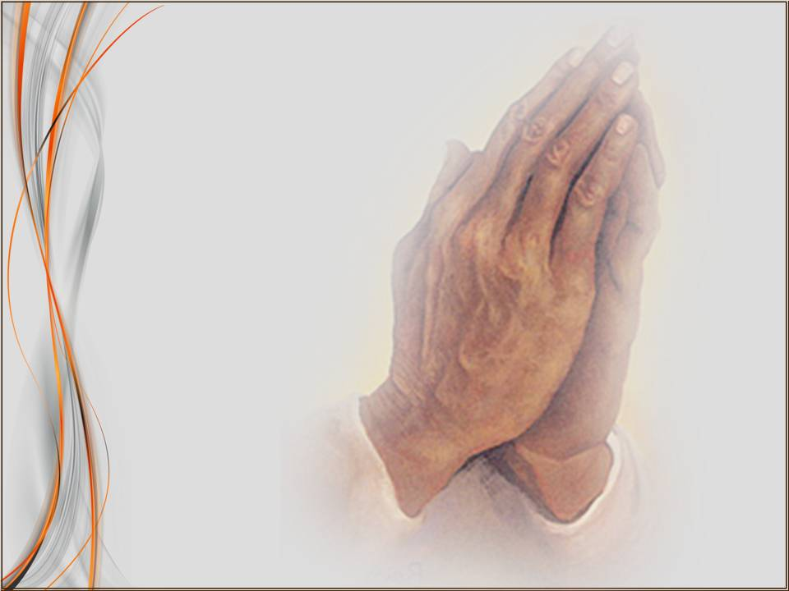
Notes:
Молитва.
Вроде бы вместе… Вроде вдвоем…
Один живет ночью, другой живет днем…
Нет друг для друга у них ни минутки!
Так и проходят за сутками сутки…
У каждого нынче свои интересы,
Душа на засове и личные стрессы…
А раньше все делали вместе, иначе!
Их МИР ДЛЯ ДВОИХ был гораздо богаче!
Но вдруг эта нить порвалась, потерялась… И горечь от прежнего вкуса осталась…
***
… Не допускайте нехватки внимания!
… Ведь ЭТА НЕХВАТКА ведет к расставанию!!!

